Slide 1

THIẾT KẾ HỆ THỐNG RA VÀO DÙNG RFID, ĐIỀU KHIỂN CẢM BIẾN VÀ HIỂN THỊ TRÊN TFT
TRƯỜNG ĐẠI HỌC SƯ PHẠM KỸ THUẬT TP. HỒ CHÍ MINH
KHOA ĐIỆN ĐIỆN TỬ
BỘ MÔN KỸ THUẬT MÁY TÍNH - VIỄN THÔNG
Sinh viên: HUỲNH TRANG VĨNH SAN
MSSV: 22161029

Slide 2
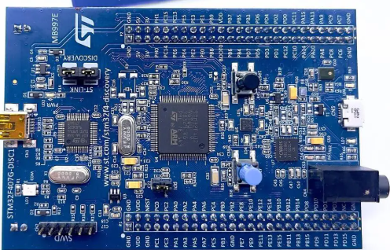
I/ TỔNG QUAN VỀ CÁC LINH KIỆN
1/ Vi điều khiển STM32F407 discovery (ARM Cotex M4+DSP Core)
- Tần số CPU: 168MHz
- Dao động thạch anh: 4-26MHz
- Dao động nội RTC: 32.768KHz
- Flash memory: 1Mb
- SRAM: 192Kb
- GPIO: 82 chân (đa chức năng).
- Bộ chuyển đổi ADC: tối đa 24 kênh.
- DAC: 2x 12-bit.
- Điện áp nguồn: 1.8V->3.6V
- Công suất tiêu thụ ở nhiệt độ 85˚C: 465mW
- Dòng điện tiêu thụ: 240 mA
- Dòng tối đa trên mỗi chân GPIO: 25 mA

Slide 3
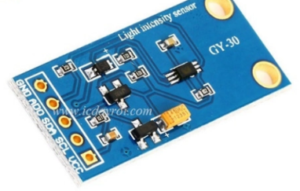
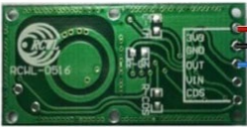
2/ Cảm biến ánh sáng BH1750
- Phạm vi đo: 1->65535lx
- Nguồn cấp (VCC): 3V->5V (3V)
- Dòng điện tiêu thụ: 0.12mA->0.19mA
- Công suất tiêu tán tối đa: 260mW
- Độ chính xác: +/- 20%
- Nhiệt độ hoạt động: -40˚C->85˚C
3/ Cảm biến radar RCWL-0516
- Khoảng cách đo: 5m->7m
- Điện áp cung cấp: 4V->24V
- Dòng điện tiêu thụ: 2.8mA->3mA
- Tần số hoạt động: 3.181GHz

Slide 4
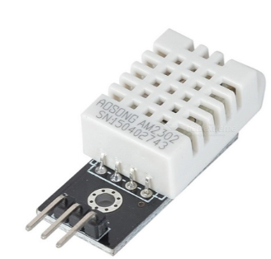
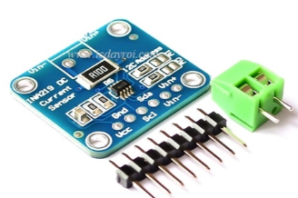
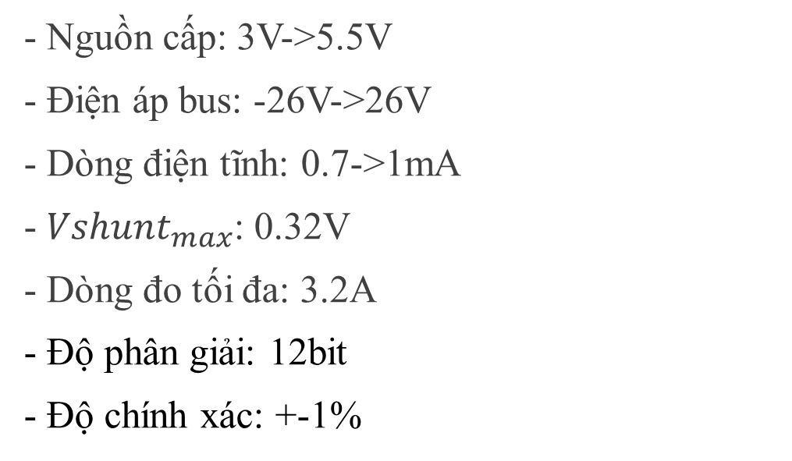
4/ Cảm biến nhiệt độ, độ ẩm DHT22
5/ Cảm biến đo công suất, dòng điện INA219
- Độ phân giải:
+ Độ ẩm: 0.1%RH
+ Nhiệt độ: 0.1˚C
- Giới hạn đo:
+ Độ ẩm: 0-100%RH
+ Nhiệt độ: -40->80˚C
- Nguồn cung cấp: 3.3V->6V
- Dòng điện: 0.5->2.5mA
- Thời gian lấy mẫu: 2s
- Nguồn cấp: 3V->5.5V
- Điện áp bus: -26V->26V
- Dòng điện tĩnh: 0.7->1mA
- ${Vshunt}_{max}$: 0.32V
- Dòng đo tối đa: 3.2A
- Độ phân giải: 12bit
- Độ chính xác: +-1%

Slide 5
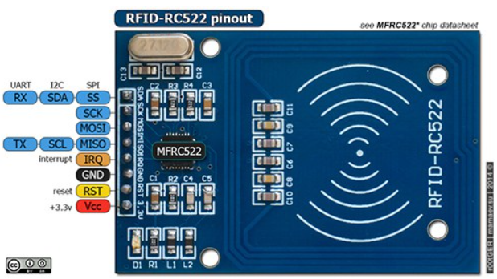
6/ Bộ đọc thẻ từ RFID
- Tần số: 13.56MHz
- Nguồn cấp: 2.5V-3.3V
- Dòng điện: 13-26mA
- Dòng ở chế độ chờ: 10mA->13mA
- Dòng ở chế độ nghỉ: <80uA
- Tốc độ truyền dữ liệu: 10Mbit/s
- Khoảng cách đo: 0->60mm
- Nhiệt độ hoạt động: -20->80˚C

Slide 6
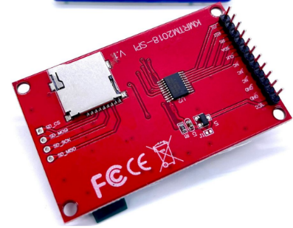
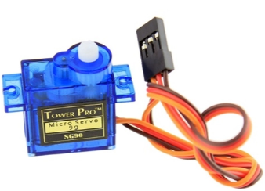
7/ Màn hình hiển thị TFT
- Độ phân giải: 176-220 pixel
- RAM: 87120B
- Nguồn cấp: 3.3V-5V
- Dòng tiêu thụ: 80mA
- Màn hình 2.0 inch, hỗ trợ lên đến 65.000 màu
8/ Servo điều khiển cửa SG90
- Điện áp hoạt động: 4.8V
- Khối lượng: 9g
- Độ rộng băng chết: 10us
- Dòng điện tiêu thụ: 10mA
- Dòng điện khi có tải: 100mA->250mA

Slide 7
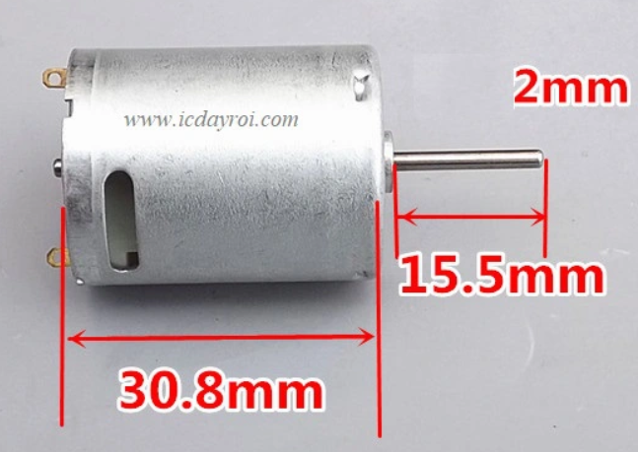
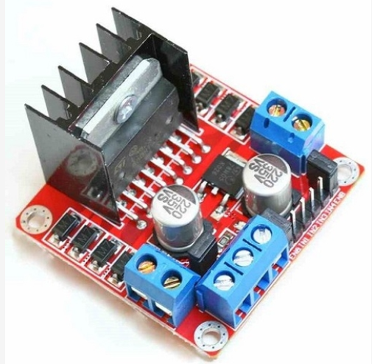
9/ Động cơ DC điều khiển quạt
- Điện áp định mức DC 3.7V
- Dòng không tải 0,65A
- Tốc độ không tải 15000 vòng / phút
- Trọng lượng 50 gram
10/ Mạch cầu H L298 điều khiển động cơ
- Điện áp điều khiển : +5V ~ +12 V
- Dòng tối đa cho mỗi cầu H là :2A
- Điện áp của tín hiệu điều khiển : +5 V ~ +7 V
- Dòng của tín hiệu điều khiển : 0 ~ 36mA
- Công suất hao phí : 20W (khi nhiệt độ T = 75 °C)

Slide 8
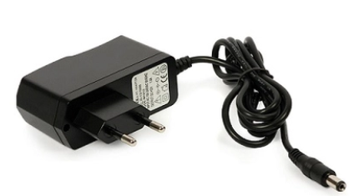
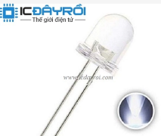
11/ Module nguồn Adapter 5V 2A
- Nguồn cấp cho servo,động cơ DC và các cảm biến hoạt động
- Tổng dòng điện tiêu thụ:
I=250+530+0.19+3+2.5+1+80+70+80=1016.69 mA
- Do đó sẽ dùng module nguồn Adapter 5V 2A
+ Điện áp đầu vào: 50-270V
+ Điện áp đầu ra: 5V
+ Tổng dòng cấp: 2A
12/ Led (trắng)
- Điện áp: 3V-3.2V
- Công suất: 0.25W

Slide 9
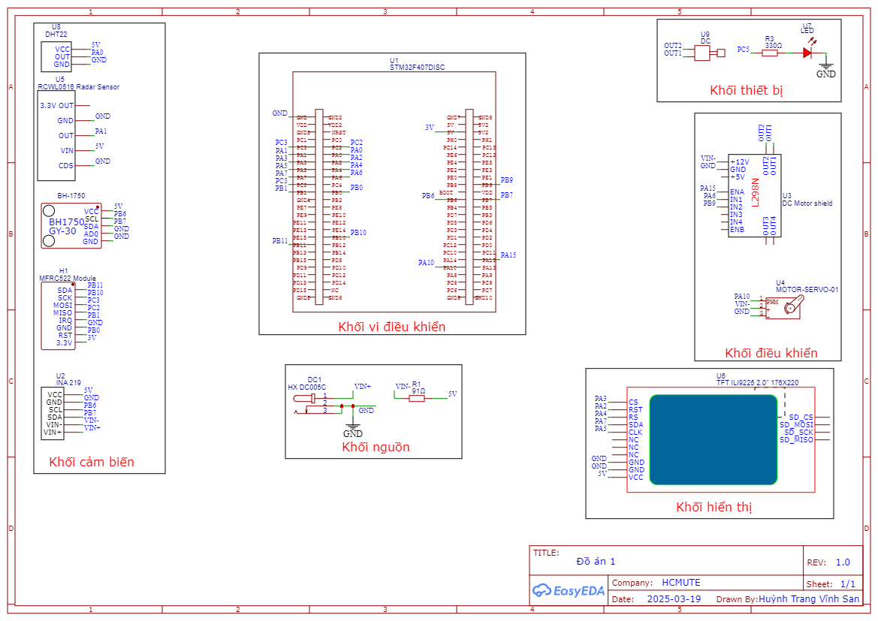
II/ SƠ ĐỒ NGUYÊN LÝ

Slide 10
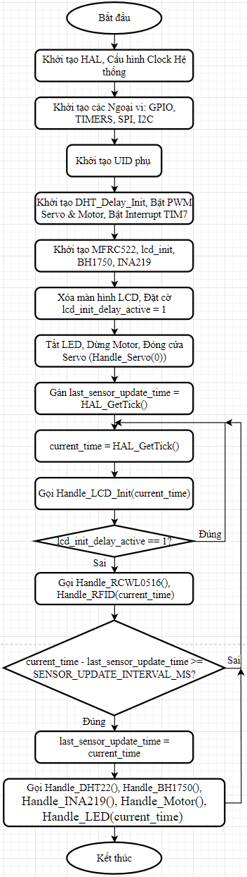
III/ LƯU ĐỒ
1/ Chương trình chính

Slide 11
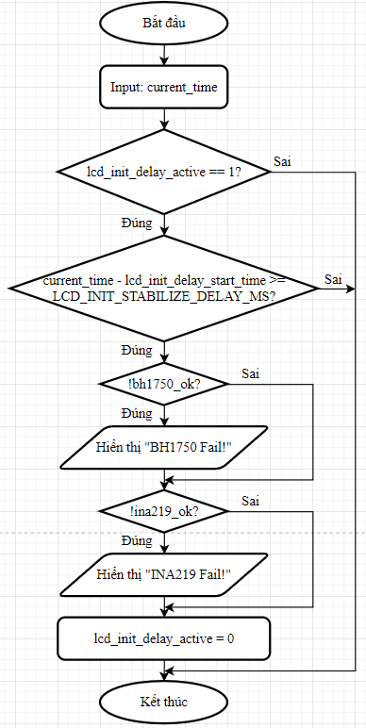
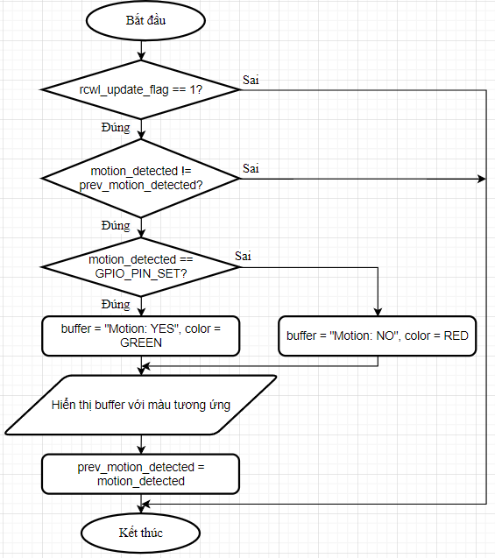
2/ Chương trình con
a/ Chương trình con TFT
b/ Chương trình con RCWL-0516

Slide 12
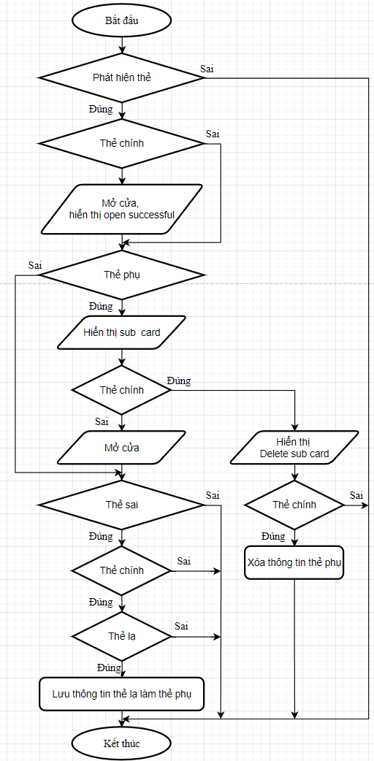
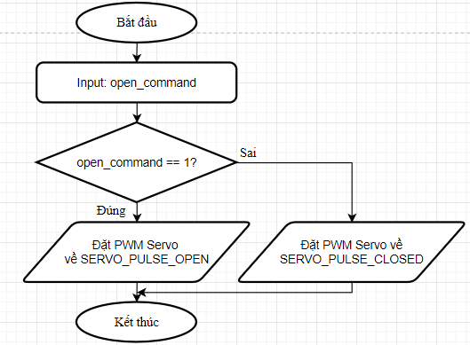
c/ Chương trình con servo
d/ Chương trình con RFID

Slide 13
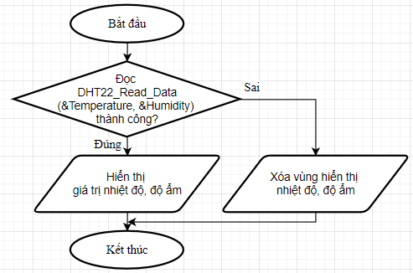
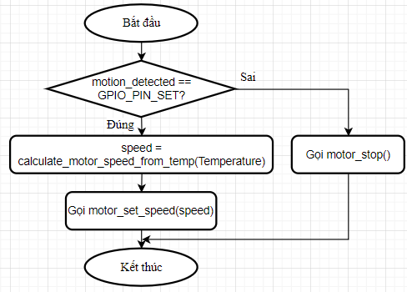
e/ Chương trình con DHT22
f/ Chương trình con L298

Slide 14
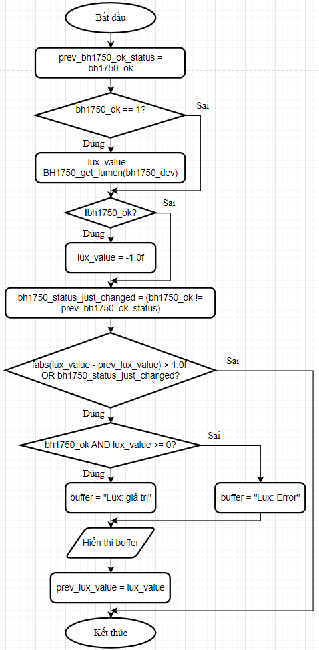
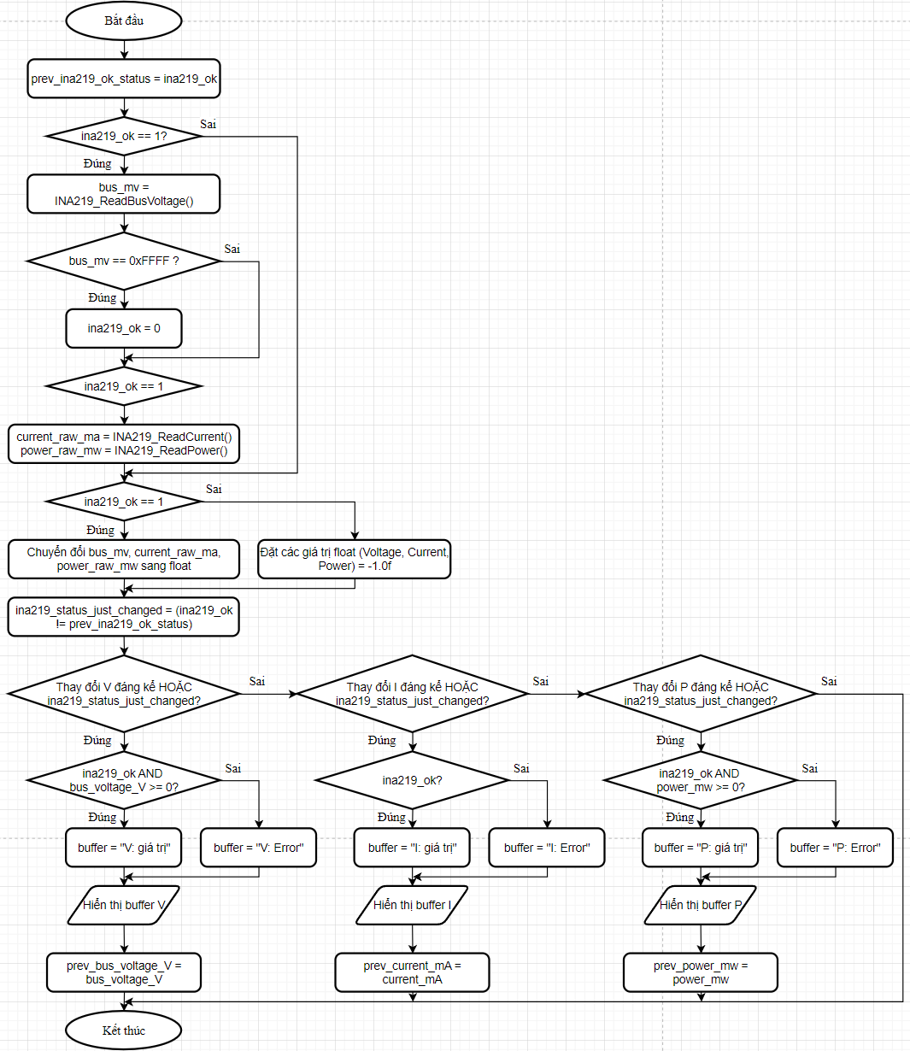
g/ Chương trình con BH1750
h/ Chương trình con INA219

Slide 15
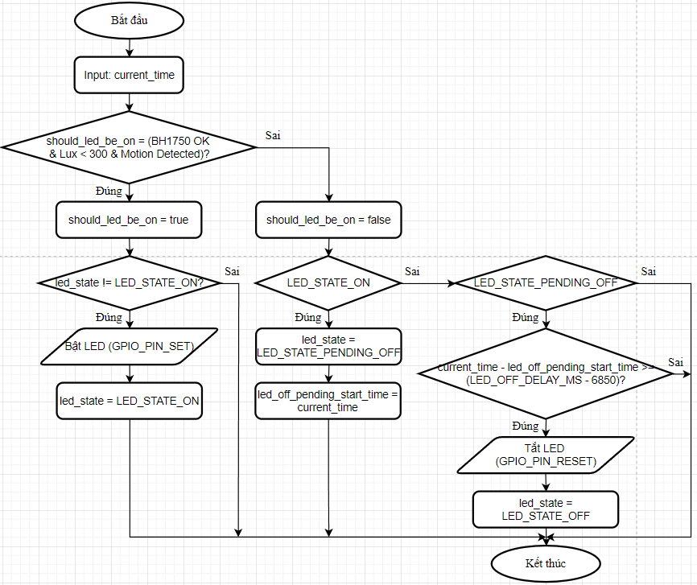
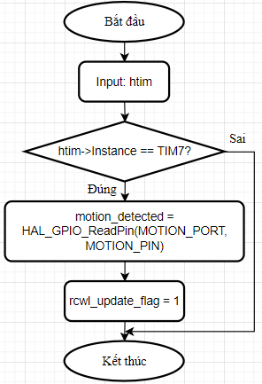
i/ Chương trình con led
j/ Chương trình con ngắt

Slide 16
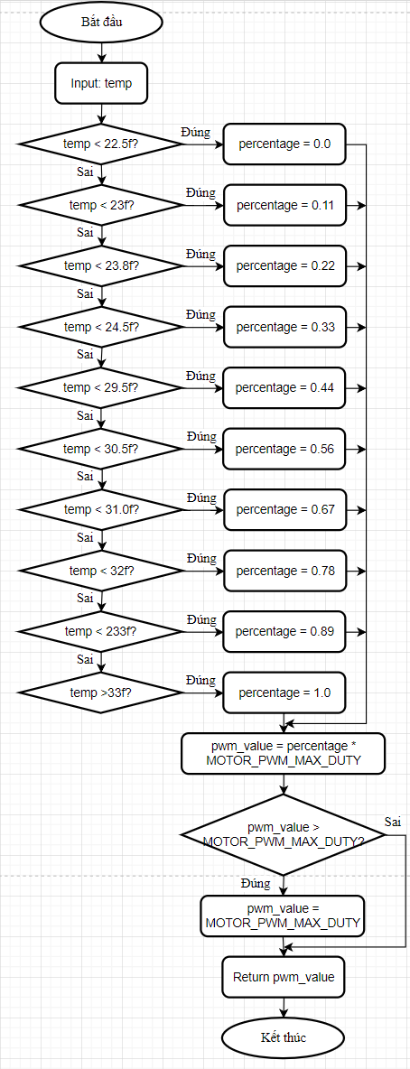
k/ Chương trình con tính tốc độ quạt

Slide 17
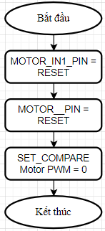
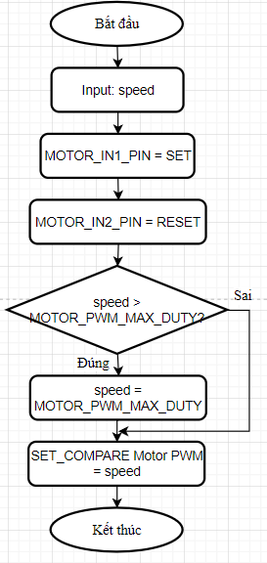
l/ Chương trình con dừng quạt
m/ Chương trình con thiết lập tốc độ quạt

Slide 18
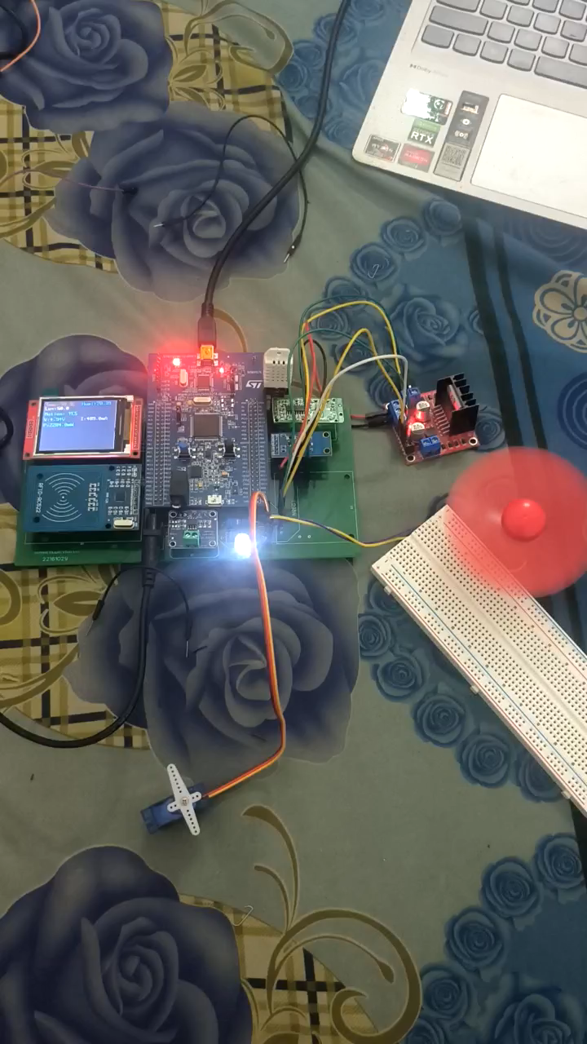
IV/ VIDEO THỰC NGHIỆM

Slide 19
THANK YOU

